Slide 1
研究データを公開する
本コンテンツは「AI等の活用を推進する研究データエコシステム構築事業」における大阪大学の成果である研究データ管理教材「オープンサイエンス時代における研究データマネジメントの基礎について学ぶ」を基に、大阪大学・九州大学・オープンアクセスリポジトリ推進協会が連携して改修したものです。
Notes:
Topic:研究データを公開することの意義
```text
ここからは、研究データの公開について、その意義と一般的な手順、注意点について解説します。
```
```description
ここからは、研究データの公開について、その意義と一般的な手順、注意点について解説します。
```

Slide 2
研究データ公開の意義と動向
研究データ公開の意義
研究成果の透明性や公正性の確保
研究資金助成機関からの要求への対応
  研究成果への直接的な引用や再利用によるインパクト
  新たな研究コミュニティの創出や産学連携への発展
  派生的な成果や新たな解釈への発展によるイノベーションの創出
研究データ公開の動向
G7サミット（2023.5）における共同声明
  G7広島首脳コミュニケ〔2023/5/20 広島〕
    G7は、FAIR原則に沿って、科学的知識並びに研究データ及び学術出版物を含む公的資金による研究成果の公平な普及による、オープン・サイエンスを推進する。
国内の施策
  統合イノベーション戦略2023〔2023/6/9 閣議決定〕
    G7広島サミット・G7仙台科学技術大臣会合を踏まえ、我が国の競争的研究費制度における2025年度新規公募分からの学術論文等の即時オープンアクセスの実現に向けた国の方針を策定
吉田幸苗 et al.（2021, 2, 10）「研究データ管理サービスの設計と実践_第5章_第2版」, p.4. https://jpcoar.repo.nii.ac.jp/records/607
Notes:
Topic:研究データを公開することの意義
```text
研究データの公開には、さまざまな意義があります。
例えば、研究データを公開することによって、研究成果の透明性や、公正性を確保したり、研究成果への直接的な引用の促進[break:"0.01s"]、イノベーションの創出への貢献[break:"0.01s"]、などといった効果が考えられます。
加えて、最近では国の動向として、オープンサイエンスの拡大の動きが強まっています。
2023年５月のG７サミットでの共同声明では、公的資金を受けた研究成果のオープンアクセス推進が表明されました。このとき、論文だけでなく、研究データもその対象とされました。
それを受けて、日本政府は、統合イノベーション戦略2023において、競争的研究費制度における、2025年度、新規公募分からの、学術論文等の即時オープンアクセスに向けて、方針を定めるとしました。
今後詳しい方針が発表される予定です。公的資金を受けた研究については、成果物である論文だけでなく、そのエビデンスとなる、研究データについても、今後公開が求められることが予想されます。
```
```description
研究データの公開にはさまざまな意義があります。
例えば、研究データを公開することによって、研究成果の透明性や公正性を確保したり、研究成果への直接的な引用の促進、イノベーションの創出への貢献などといった効果が考えられます。
加えて、最近では国の動向として、オープンサイエンスの拡大の動きが強まっています。
2023年５月のG７サミットでの共同声明では、公的資金を受けた研究成果のオープンアクセス推進が表明されました。このとき、論文だけでなく研究データもその対象とされました。
それを受けて、日本政府は統合イノベーション戦略2023において、競争的研究費制度における2025年度新規公募分からの学術論文等の即時オープンアクセスに向けて方針を定めるとしました。
今後詳しい方針が発表される予定ですが、公的資金を受けた研究については、成果物である論文だけでなく、そのエビデンスとなる研究データについても、今後公開が求められることが予想されます。
吉田幸苗 et al.（2021, 2, 10）「研究データ管理サービスの設計と実践_第5章_第2版」, p.4. https://jpcoar.repo.nii.ac.jp/records/607
```

Slide 3

公開前の確認事項
関係者からの許諾
  許諾の文書化、ポリシー等の法的担保の有無
匿名化処理（個人情報への対応）
  Cf., 総務省（2023, 6, 16）「匿名データの作成・提供に関するガイドライン」 https://www.soumu.go.jp/main_content/000806227.pdf
データの粒度
  再利用・引用に適した単位
フォーマット
  適切なファイルフォーマット
管理責任者（問合せ先）の決定
エンバーゴ期間
  「論文出版まで非公開」などの制約がないか
データ管理計画（DMP）
Findable：発見可能性
Accessible：アクセス可能性
Interoperable：相互運用可能性
Reusable：再利用可能性
FORCE11（The Future of Research )
Communications and e-Scholarship: IT活用による学術コミュニケーション促進に向けた研究者、図書館員、出版者、助成団体等のコミュニティ
  https://www.force11.org/group/fairgroup/fairprinciples
NBDC研究チーム(訳) FAIR原則（「THE FAIR DATA PRINCIPLES」和訳）（2019）
  https://doi.org/10.18908/a.2019112601
吉田幸苗 et al.（2021, 2, 10）「研究データ管理サービスの設計と実践_第１章_第2版」, pp.20. https://jpcoar.repo.nii.ac.jp/records/607。ただし一部加工している。
吉田幸苗 et al.（2021, 2, 10）「研究データ管理サービスの設計と実践_第５章_第2版」, pp.6. https://jpcoar.repo.nii.ac.jp/records/607。ただし一部加工している。
Notes:
Topic:公開前の確認事項
```text
次に、研究データを公開する前に、確認すべき事項についておはなしします。
まず、関係者からの許諾については、許諾を取得しているか、確認する必要があります。
個人情報への対応としては、匿名化処理が適切になされているかどうかも、確認が必要です。
また、データの粒度が、再利用や引用に適切な単位になっているか、ファイルフォーマットが保存に適しているか、といあわせなどに対応する、データの管理責任者が決定しているか、といったことも確認する必要があります。
さらに、データ公開までの猶予期間（エンバーゴ期間）の有無やデータ管理計画 DMPの記載事項についても確認が必要です。
もうひとつ、研究データ管理を考える上で、大切な考え方として「FAIR原則」があります。
これは、研究データの再利用を推進するうえで、重要な事項を、よっつの柱に整理したもので、Findable[break:"0.02s"]発見可能性[break:"0.02s"]、Accessible[break:"0.02s"]アクセス可能性[break:"0.02s"]、インターオペラブル[break:"0.02s"]相互運用可能性[break:"0.02s"]、Re-usable[break:"0.02s"]再利用可能性[break:"0.02s"]、であり、英語の頭文字をとって、FAIR原則と呼ばれています。
```
```description
次に、研究データを公開する前に、確認すべき事項について、お話しします。
まず、関係者からの許諾については、許諾を取得しているか、を確認する必要があります。
個人情報への対応としては、匿名化処理が適切になされているか、も確認が必要です。
また、データの粒度が、再利用や、引用に適切な単位になっているか[break:"0.01s"]、ファイルフォーマットが保存に適しているか[break:"0.01s"]、問合せ時等に対応する、データの管理責任者が決定しているか[break:"0.01s"]、といったことも確認する必要があります。
さらに、データ公開までの猶予期間（エンバーゴ期間）の有無や、(データ)[kana:"デ'ータ"] (管理計画)[kana:"カンリケ'イカク"] [break:"0.01s"]DMPの記載事項についても確認が必要です。
もうひとつ、研究データ管理や公開を考える上で、大切な考え方として「FAIR（フェア）原則」があります。
これは、研究データの再利用を推進する上で重要な事項を4つの柱に整理したもので、Findable（ファインダブル）発見可能性、Accessible（アクセシブル）アクセス可能性、Interoperable（インターオペラブル）相互運用可能性、Re-usable（リユーザブル）再利用可能性の英語の頭文字をとってFAIR（フェア）原則と呼ばれています。
総務省（2023, 6, 16）「匿名データの作成・提供に関するガイドライン」 http://www.soumu.go.jp/main_content/000398971.pdf
FORCE11（The Future of Research ) https://www.force11.org/group/fairgroup/fairprinciples
NBDC研究チーム(訳) FAIR原則（「THE FAIR DATA PRINCIPLES」和訳）（2019） https://doi.org/10.18908/a.2019112601
吉田幸苗 et al.（2021, 2, 10）「研究データ管理サービスの設計と実践_第１章_第2版」, pp.20. https://jpcoar.repo.nii.ac.jp/records/607
吉田幸苗 et al.（2021, 2, 10）「研究データ管理サービスの設計と実践_第５章_第2版」, pp.6. https://jpcoar.repo.nii.ac.jp/records/607
```

Slide 4
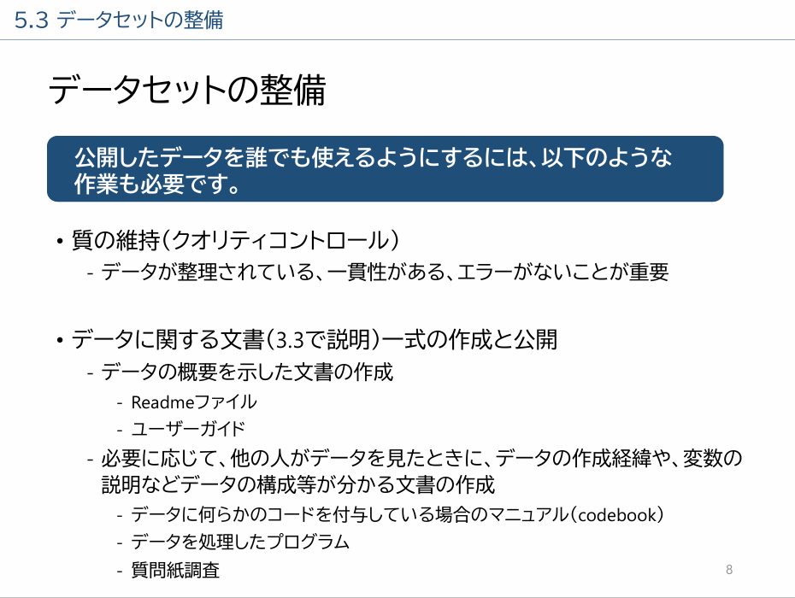
研究データの公開
九州大学データ駆動イノベーション推進本部研究データ管理支援部門, 九州大学附属図書館図書館DX支援室（2023, 08）「はじめよう、研究データ管理」, 5_研究データの公開_202407改訂, p.8. https://doi.org/10.15017/6796147
Notes:
Topic:研究データの公開
```text
公開したデータを誰でも使えるようになるには、質の維持と、データに関する文書を作成し、データと併せて公開することが必要です。
公開するデータを準備する際には、データが分かりやすく整理されているか、一貫性があるか、データに欠損やエラーがないかなど、質が保たれているかを確認しましょう。
データに関する文書は、 (README)[kana:"リード'ミ'ー"]と呼ばれる文書を要し、データの概要などを記述する場合が多いです。それだけではなく、他の人がデータをみたときに、データの作成経緯や変数の説明等が分かるように、コードブックやデータ処理に用いた、プログラム等も公開しましょう。
```
```description
公開したデータを誰でも使えるようになるには、質の維持と、データに関する文書を作成し、データと併せて公開することが必要です。
公開するデータを準備する際には、データが分かりやすく整理されているか、一貫性があるか、データに欠損やエラーがないかなど、質が保たれているかを確認しましょう。
データに関す文書は、READMEと呼ばれる文書を要し、データの概要などを記述する場合が多いです。それだけではなく、他の人がデータをみたときに、データの作成経緯や変数の説明等が分かるように、コードブックやデータ処理に用いたプログラム等も公開しましょう。
```

Slide 5
研究データの公開
非公開とすべき場合
確認すべき事項
知的財産的な価値の 戦略的占有
  機関の知財、データ保存ポリシー
  その他、知財担当部署等への確認
複数関係者間での
知的財産権、秘匿義務
  データ共有者の所属機関ポリシー
  データ共有者間での取り決め
センシティブ情報（個人情報・プライバシー情報等)を含有
  データ共有者間での取り決め
吉田幸苗 et al.（2021, 2, 10）「研究データ管理サービスの設計と実践_第５章_第2版」, p.5. https://jpcoar.repo.nii.ac.jp/records/607
Notes:
Topic:研究データの公開
```text
研究データの公開には、多くの意義がある一方で[break:"0.01s"]、研究データを、非公開にすべき場合もあります。
どのような場合に非公開にすべきか、また、その際に確認すべき事項について説明します。
知的財産的な価値がある研究データに対しては、機関として、戦略的に非公開を選択するべきです。
機関の知財、(及び)[kana:"オ'ヨビ"] 、データ保存等に関するポリシーの確認や、知財の担当部署への照会などが必要となります。
複数の関係者が知的財産権を保持していたり、秘匿義務がある場合は、データ共有者間での取り決めに沿って、非公開にする必要があります。この場合には、データ共有者が所属する機関のポリシーや、共有者間での取り決めの確認が必要となります。
個人情報や、プライバシー情報などの、センシティブな情報を含む研究データは、法的に公開が禁じられています。
この場合にも、データ共有者間での取り決めを、確認する必要があります。[break:"0.1s"]
研究データ管理の支援者は、研究データを非公開にすべき場合や、その際に確認すべき事項についても、研究者に、適宜、情報提供を行うとよいでしょう。
```
```description
研究データの公開には多くの意義がある一方で、研究データを非公開にすべき場合もあります。
どのような場合に非公開にすべきか、また、確認すべき事項について説明します。
知的財産的な価値がある研究データに対しては、機関として戦略的に非公開を選択するべきです。機関の知財及びデータ保存等に関するポリシーの確認や、知財担当部署への照会などが必要となります。
複数の関係者が知的財産権を保持していたり、秘匿義務がある場合は、データ共有者間での取り決めに沿って、非公開にする必要があります。この場合には、データ共有者の所属機関のポリシーや共有者間での取り決めの確認が必要となります。
個人情報やプライバシー情報などのセンシティブな情報を含む研究データは、法的に公開が禁じられています。この場合にも、データ共有者間での取り決めを確認することが必要となります。
研究データ管理の支援者は、研究データを非公開にすべき場合や、その際に確認すべき事項についても、研究者に適宜情報提供を行うとよいでしょう。
吉田幸苗 et al.（2021, 2, 10）「研究データ管理サービスの設計と実践_第５章_第2版」, p.5. https://jpcoar.repo.nii.ac.jp/records/607
```

Slide 6
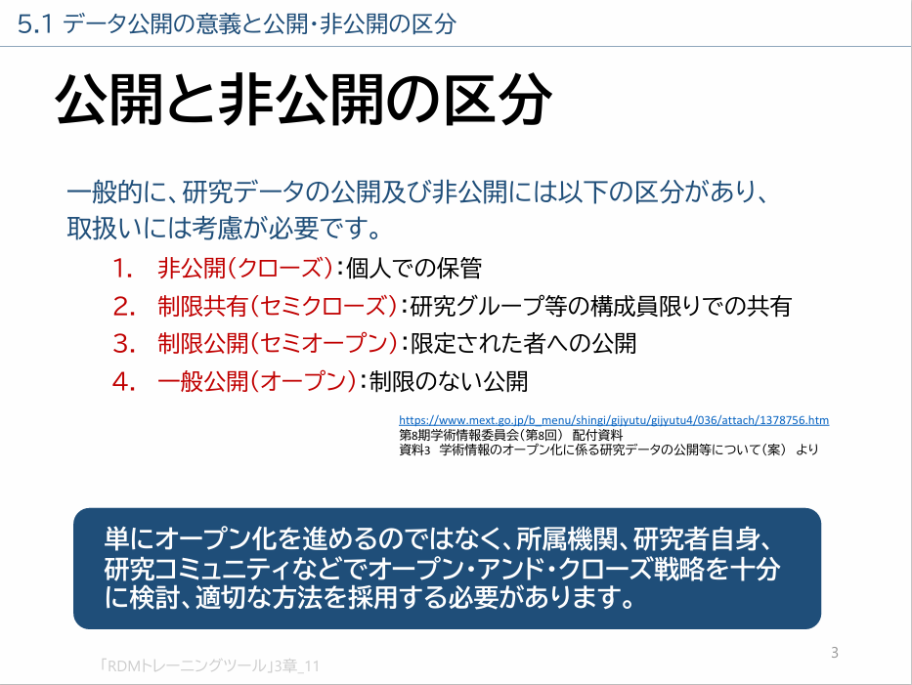
研究データの公開
https://www.mext.go.jp/b_menu/shingi/gijyutu/gijyutu4/036/attach/1378756.htm
第8期学術情報委員会（第8回） 配付資料
資料3 学術情報のオープン化に係る研究データの公開等について（案） より
九州大学データ駆動イノベーション推進本部研究データ管理支援部門, 九州大学附属図書館図書館DX支援室（2023, 08）「はじめよう、研究データ管理」, 5_研究データの公開_202407改訂, p.３. https://doi.org/10.15017/6796147
Notes:
Topic:研究データの公開
```text
一般的に、研究データの公開、(及び)[kana:"オ'ヨビ"]非公開に対して、以下の区分と取扱いの考慮が必要です。
1. 非公開（クローズ）[break:"0.5s"]個人での保管。
2. (制限)[kana:"セイ'ゲ'ン'"](共有)[kana:"キ'ョ'ウユウ"]（セミクローズ）[break:"0.5s"]研究グループ等の構成員限りでの共有。
3. (制限)[kana:"セイ'ゲ'ン'"](公開)[kana:"コ'ウカイ"]（セミオープン）[break:"0.5s"]限定された者への公開。
4. 一般公開（オープン）[break:"0.5s"]制限のない公開。
研究データの公開や共有をする場合、単にオープン化を進めるのではなく、所属機関、研究者自身、研究コミュニティなどでオープン・アンド・クローズ戦略を十分に検討、適切な方法を採用する必要があります。
```
```description
一般的に、研究データの公開及び非公開に対して、以下の区分と取扱いの考慮が必要です。
1. 非公開（クローズ）個人での保管
2. 制限共有（セミクローズ）研究グループ等の構成員限りでの共有
3. 制限公開（セミオープン）限定された者への公開
4. 一般公開（オープン）制限のない公開
研究データの公開や共有をする場合、単にオープン化を進めるのではなく、所属機関、研究者自身、研究コミュニティなどでオープン・アンド・クローズ戦略を十分に検討、適切な方法を採用する必要があります。
```

Slide 7
研究データ公開に関わるポリシー
機関レベルのデータ共有・公開の方針例
出版社のデータポリシー例
国立環境研究所
「国立研究開発法人国立環境研究所データの公開に関する基本方針（データポリシー）」（2017年4月1日） https://www.nies.go.jp/kihon/kitei/kt_datapolicy.pdf
日本医療研究開発機構
「ゲノム医療実現のためのデータシェアリングポリシー」（2016年4月）https://www.amed.go.jp/content/000023353.pdfhttps://humandbs.biosciencedbc.jp/files/DAC/4th_meeting/2_ref_AMED_DSP.pdf
共同研究契約や個別の契約により公開制限が定められている場合は、研究パートナー、委託元などとの契約を遵守する必要がある
データの共有ポリシーを定めている例
  Research Data Guidelines (Elsevier)
  https://www.elsevier.com/researcher/author/tools-and-resources/research-data/data-guidelines
  Research Data Policy (Springer Nature)
  https://www.springernature.com/gp/authors/research-data-policy
  データポリシーが類型化されており、雑誌によりどの方針を採用しているかは異なる。
データのアクセス先の明記を定めている例
  Data Availability Statements (Springer Nature)
  https://www.springernature.com/gp/authors/research-data-policy/data-availability-statements/
  データポリシーのType3, 4で、基礎データの利用可能性と利用方法について論文中に明記する「データ利用可能性ステートメント」を義務化
西薗由依 et al.（2020, 10, 29）「研究者のための研究データマネジメント_研究後_データ公開方針の決定」, pp.4, 5. https://jpcoar.repo.nii.ac.jp/records/294を一部加工。
Notes:
Topic:研究データ公開に関わるポリシー
```text
データの共有[break:"0.01s"]公開の方針は、所属機関や、研究助成機関で、定められている場合もあります。
本学や、国立環境研究所では、所属の研究者が従うべき、データポリシーを定めて、研究データの公開を推奨しています。
また、日本医療研究開発機構では、データシェアリングポリシーを定めて、どう機構の、助成金で作成されたデータの共有を推奨しています。
なお、共同研究契約や、個別の契約により、公開制限が定められている場合は、研究パートナー、委託元などとの契約を遵守する必要があります。
近年、学術雑誌の出版者も、研究データについてのポリシーを定めつつあります。
学術雑誌の研究データポリシーは、一様ではありませんが、論文の投稿や公開にあたって、その基礎となった研究データの、共有や公開を求めるケースが増えてきています。
また、基礎データの利用可能性と利用方法について論文中に明記する「データ利用可能性ステートメント」を、義務化している場合もあります。
```
```description
データの共有・公開の方針は、所属機関や研究助成機関で定められている場合もあります。
国立環境研究所や本学では、所属の研究者が従うべきデータポリシーを定め、研究データの公開を推奨しています。また、日本医療研究開発機構ではデータシェアリングポリシーを定め、同機構の助成金で作成されたデータの共有を推奨しています。
なお、共同研究契約や個別の契約により公開制限が定められている場合は、研究パートナー、委託元などとの契約を遵守する必要があります。
近年、学術雑誌の出版者も研究データについてのポリシーを定めつつあります。
学術雑誌の研究データポリシーは一様ではありませんが、論文の投稿や公開にあたって、その基礎となった研究データの共有や公開を求めるケースが増えてきています。
また、基礎データの利用可能性と利用方法について論文中に明記する「データ利用可能性ステートメント」を義務化している場合もあります。
国立環境研究所 「国立研究開発法人国立環境研究所データの公開に関する基本方針（データポリシー）」（2017年4月1日） https://www.nies.go.jp/kihon/kitei/kt_datapolicy.pdf
日本医療研究開発機構 「ゲノム医療実現のためのデータシェアリングポリシー」（2016年4月）https://www.amed.go.jp/content/000023353.pdfhttps://humandbs.biosciencedbc.jp/files/DAC/4th_meeting/2_ref_AMED_DSP.pdf
Research Data Guidelines (Elsevier)
https://www.elsevier.com/researcher/author/tools-and-resources/research-data/data-guidelines
Research Data Policy (Springer Nature) https://www.springernature.com/gp/authors/research-data-policy
Data Availability Statements (Springer Nature) https://www.springernature.com/gp/authors/research-data-policy/data-availability-statements/
西薗由依 et al.（2020, 10, 29）「研究者のための研究データマネジメント_研究後_データ公開方針の決定」, pp.4, 5. https://jpcoar.repo.nii.ac.jp/records/294
```

Slide 8
機関リポジトリとは
機関リポジトリとは
  大学などの学術機関によって設置される、所属構成員による研究成果等を収集・保存・公開する電子アーカイブ
  各機関の研究成果の可視性向上、社会に対しての説明責任を果たす役割
日本の機関リポジトリ
  千葉大学（2005年）を皮切りに、現在は906機関^{*1} が運用（2023年3月時点）
  NIIがクラウドサービス（JAIRO Cloud）を提供
  紀要論文や博士論文など学内刊行物がコンテンツの多くを占めるが、学術雑誌論文の公開に注力する機関もある。
  研究データの公開先のひとつとしても期待されている^{*2}
学術機関リポジトリ構築連携支援事業（2023, 4, 6）「機関リポジトリ公開数とコンテンツ数の推移」 https://www.nii.ac.jp/irp/archive/statistic/
内閣府（2021, 6, 18）「統合イノベーション戦略2021」 https://www8.cao.go.jp/cstp/tougosenryaku/2021.html
Notes:
Topic:機関リポジトリとは
```text
ここでは、データリポジトリの種類のひとつ、機関リポジトリについて取り上げます。
機関リポジトリとは、大学などの学術機関によって設置される、所属構成員による研究成果等を、収集・保存・公開する電子アーカイブです。
(各)[kana:"カ'ク"]機関の研究成果の可視性向上や[break:"0.01s"]、社会に対しての説明責任を果たすこと[break:"0.01s"]を目的に、運営されています。
1996年[break:"0.01s"]バージニア工科大学での設置が(世界初)[kana:"セ'カイハツ"]と言われており、2002年ごろから、急増していきました。日本の機関リポジトリは、千葉大学（2005年）を皮切りに、いまではきゅうひゃく以上の機関が設置しています。N.I.I.、国立情報学研究所が提供しているクラウドサービス、(JAIRO)[kana:"ジャイロ'"] Cloudがそれに貢献しています。
紀要論文や博士論文など、学内刊行物がコンテンツの多くを占めていますが、学術雑誌論文の公開に、注力する機関もあります。今後、研究データの公開先のひとつとしても期待されています。
```
```description
ここでは、データリポジトリの種類のひとつ、機関リポジトリについて、取り上げます。
機関リポジトリとは、大学などの学術機関によって設置される、所属構成員による研究成果等を収集・保存・公開する電子アーカイブです。
各機関の研究成果の可視性向上や、社会に対しての説明責任を果たすことを目的に運営されています。
1996年 バージニア工科大学が立ち上げたものが世界初と言われており、2002年頃から急増していきました。日本の機関リポジトリは、
千葉大学（2005年）を皮切りに、いまでは900以上の機関が設置しています。NII 国立情報学研究所が提供しているクラウドサービス、JAIRO Cloud（ジャイロ クラウド）がそれに貢献しています。
紀要論文や博士論文など学内刊行物がコンテンツの多くを占めていますが、学術雑誌論文の公開に注力する機関もあります。今後、研究データの公開先のひとつとしても期待されています。
学術機関リポジトリ構築連携支援事業（2023, 4, 6）「機関リポジトリ公開数とコンテンツ数の推移」 https://www.nii.ac.jp/irp/archive/statistic/
内閣府（2021, 6, 18）「統合イノベーション戦略2021」 https://www8.cao.go.jp/cstp/tougosenryaku/2021.html
```

Slide 9
データリポジトリとは
一般に研究データやそれに付随するプログラム等を収集・保管の対象とするリポジトリ
データリポジトリの種類
分野別リポジトリ
機関リポジトリ
汎用リポジトリ
re3data
分野を絞り検索可能
https://www.re3data.org/
京都大学学術情報リポジトリhttps://repository.kulib.kyoto-u.ac.jp/dspace/
Zenodo
https://zenodo.org/
Figshare
https://figshare.com/
Elsevier Mendeley Data
https://data.mendeley.com/
学術機関リポジトリデータベースhttps://irdb.nii.ac.jp/
公開場所の選定の際に考慮すべき情報
第三者による認証
（ re3data で絞込検索可）
出版者・助成機関のポリシー
機関の研究データ保存ガイドライン
研究コミュニティ
へのインパクト
出版社の推奨するリポジトリ
・Elsevier: Mendeley Data
https://data.mendeley.com/
・Springer Nature推奨リポジトリ一覧
https://www.springernature.com/gp/authors/research-data-policy/recommended-repositories
・PLOS ONE推奨リポジトリ一覧
https://journals.plos.org/plosone/s/recommended-repositories
吉田幸苗 et al.（2021, 2, 10）「研究データ管理サービスの設計と実践_第５章_第2版」, pp.8, 9, 11, 12. https://jpcoar.repo.nii.ac.jp/records/607を加工。
Notes:
Topic:データリポジトリとは
```text
データリポジトリとは、一般に、研究データや、それに付随するプログラム等を収集し、保管することを目的として設置された、リポジトリを指します。
研究データを、適切なメタデータと共に、リポジトリに保管し、そこで公開することで、オープンサイエンスにおけるデータの利活用や[break:"0.01s"]、研究公正を目的とする、適切なデータの保存[break:"0.01s"]、といった多面的なニーズに対応することができます。
次に、データリポジトリを選定する際に、(考慮)[kana:"コ'ウリョ"]すべき点です。
出版者のポリシーや、助成機関のポリシー、所属機関のポリシーによって、データリポジトリへの登録が、義務付けられている場合があります。
また、出版者からの指定がない場合でも、できるだけ、分野の研究者コミュニティーによく知られた、リポジトリを選ぶと良いでしょう。
なお、基準を満たした(リポジトリ)[ruby:"りぽじとり"]の認証を行っている機関が複数あります。認証の有無は、データリポジトリの横断検索サイト[break:"0.01s"](re3data)[ruby:"リースリーデータ"]で確認することができます。
いくつかの出版者では、ここで示すように、推奨するデータリポジトリのリストを提供しています。
```
```description
データリポジトリとは、一般に研究データやそれに付随するプログラム等を収集し、保管することを目的として設置されたリポジトリを指します。
研究データを適切なメタデータと共にリポジトリに保管し、そこで公開することで、オープンサイエンスにおけるデータの利活用や研究公正目的の適切なデータの保存といった多面的なニーズに対応することができます。
次にデータリポジトリを選定する際に考慮すべき点です。
出版者のポリシーや助成機関のポリシー、機関のポリシーによってデータリポジトリへの登録が義務付けられている場合があります。
また、出版者からの指定がない場合でも、できるだけ分野の研究者コミュニティによく知られたリポジトリを選ぶと良いでしょう。
なお、基準を満たしたリポジトリの認証を行っている機関が複数あります。認証の有無は、データリポジトリの横断検索サイトre3data（リースリーデータ）で確認することができます。
いくつかの出版者は、ここで示すように推奨するデータリポジトリのリストを提供しています。
re3data https://www.re3data.org/
京都大学学術情報リポジトリ https://repository.kulib.kyoto-u.ac.jp/dspace/
学術機関リポジトリデータベース https://irdb.nii.ac.jp/
Zenodo https://zenodo.org/
Figshare https://figshare.com/
Elsevier Mendeley Data https://data.mendeley.com/
Springer Nature推奨リポジトリ一覧 https://www.springernature.com/gp/authors/research-data-policy/recommended-repositories
PLOS ONE推奨リポジトリ一覧 https://journals.plos.org/plosone/s/recommended-repositories
吉田幸苗 et al.（2021, 2, 10）「研究データ管理サービスの設計と実践_第５章_第2版」, pp.8, 9, 11, 12. https://jpcoar.repo.nii.ac.jp/records/607
```

Slide 10
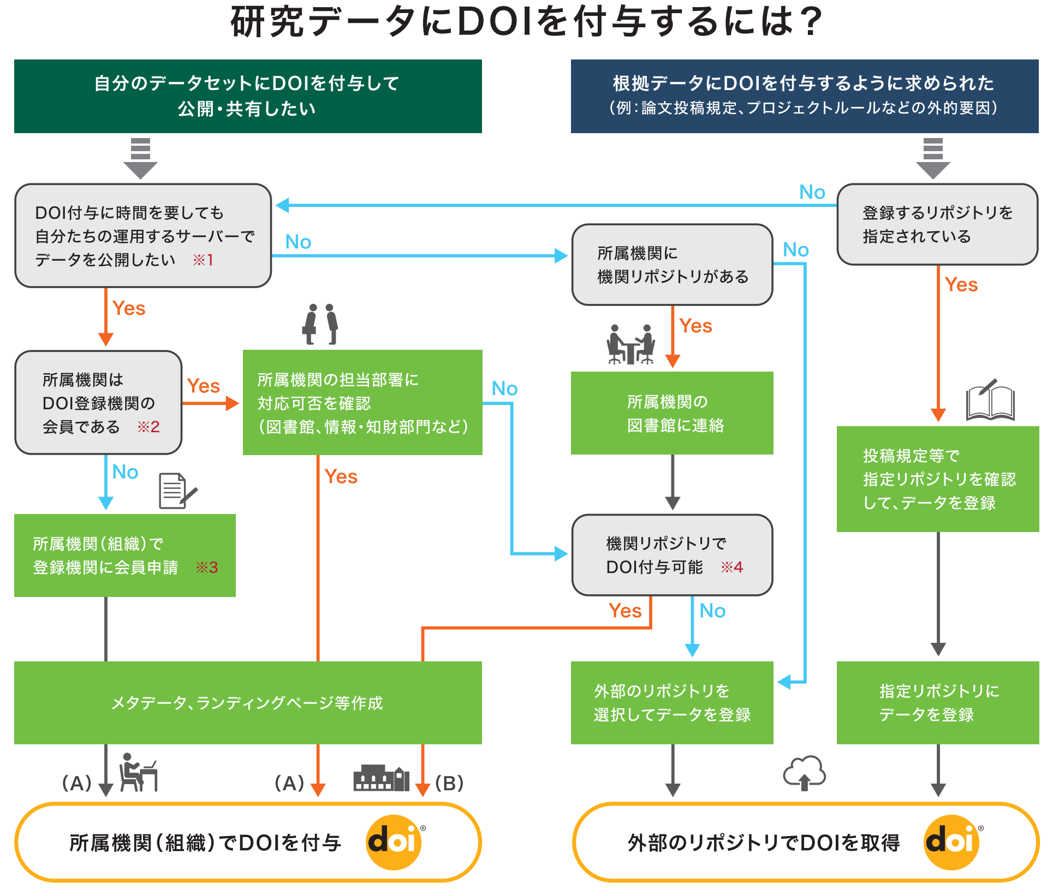
研究データにDOIを付与する
研究データ利活用協議会・リサーチデータサイテーション小委員会（2019, 12, 20）「 研究データにDOIを付与するには？5分で分かる研究データDOI付与」. https://doi.org/10.11502/rduf_rdc_doileaflet
Notes:
Topic:研究データにDOIを付与する
```text
ここからは、研究データの公開にあたり、付与する事柄について説明します。
D.O.I.は、論文に付与されることが多いですが、D.O.I.を研究データにも付与することで、論文同様に引用が可能となり、利便性が増すことが期待できます。
研究データにD.O.I.を付与する手順を、フローチャートで示します。
D.O.I.を付与できるリポジトリと、そうではないリポジトリがあるので、リポジトリ選択の際には、注意が必要です。
```
```description
DOIは論文に付与されることが多いですが、DOIを研究データにも付与することで、論文同様に引用が可能となり、利便性が増すことが期待できます。
研究データにDOIを付与する手順を、フローチャートで示します。
DOIを付与できるリポジトリと、そうではないリポジトリがあるので、リポジトリ選択の際には注意が必要です。
研究データ利活用協議会・リサーチデータサイテーション小委員会（2019, 12, 20）「 研究データにDOIを付与するには？5分で分かる研究データDOI付与」. https://doi.org/10.11502/rduf_rdc_doileaflet
```

Slide 11
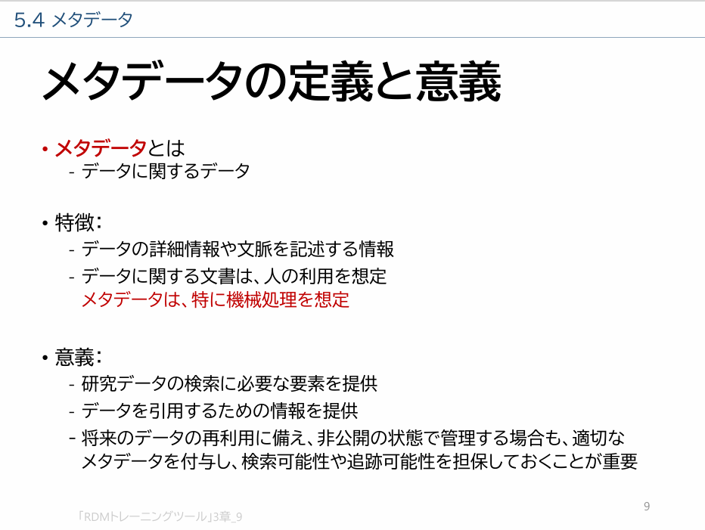
メタデータとは
九州大学データ駆動イノベーション推進本部研究データ管理支援部門, 九州大学附属図書館図書館DX支援室（2023, 08）「はじめよう、研究データ管理」, 5_研究データの公開_202407改訂, p.９. https://doi.org/10.15017/6796147
Notes:
Topic:メタデータとは
```text
メタデータとは、データに関するデータのことです。
いつ、どこで、だれが計測したデータか、などの情報が記録されます。
ある研究データがどのようなデータであるかを、文章で記録する場合もありますが、そうしたデータに関する文章での記録は、人間が解釈することを想定したものです。
一方でメタデータは、人間に加えて、機械処理にも適しています。
研究データにメタデータを付与する意義として、例えば、適切なメタデータを、公開・収集することで、研究データの検索に必要な要素を提供することができます。すなわち、適切なメタデータを付与することで、公開する研究データの可視性が向上します。
また、検索での利用だけではなく、公開した研究データを他の研究者が引用する際にも、必要な情報源となります。
非公開の状態で研究データを管理する場合にも、適切なメタデータを付与し、検索可能性や追跡可能性を担保しておくことが、独自の再利用や不正対策への対応として重要です。
```
```description
メタデータとは、データに関するデータのことです。
いつ、どこで、だれが計測したデータかなどの情報が記録されます。
ある研究データがどのようなデータであるかを、文章で記録する場合もありますが、そうしたデータに関する文章での記録は、人間が解釈することを想定したものです。
一方でメタデータは、人間に加えて、機械処理にも適しています。
研究データにメタデータを付与する意義として、例えば、適切なメタデータを公開・収集することで、研究データの検索に必要な要素を提供することができます。すなわち、適切なメタデータを付与することで、公開する研究データの可視性が向上します。
また、検索での利用だけではなく、公開した研究データを他の研究者が引用する際にも、必要な情報源となります。
非公開の状態で研究データを管理する場合にも、適切なメタデータを付与し、検索可能性や追跡可能性を担保しておくことが、独自の再利用や不正対策への対応として重要です。
```

Slide 12
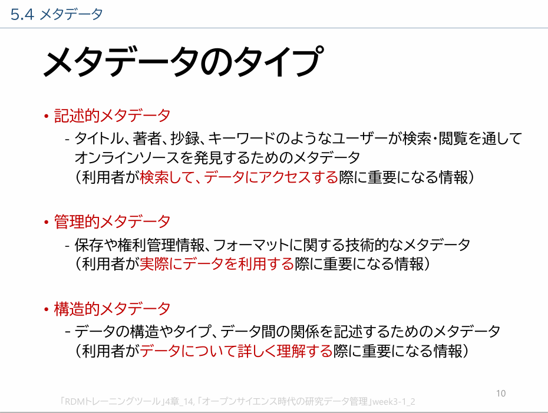
メタデータとは
九州大学データ駆動イノベーション推進本部研究データ管理支援部門, 九州大学附属図書館図書館DX支援室（2023, 08）「はじめよう、研究データ管理」, 5_研究データの公開_202407改訂, p.10. https://doi.org/10.15017/6796147
Notes:
Topic:メタデータとは
```text
メタデータの種類は大きくみっつに分類できます。
記述的メタデータは、タイトルや著者名、キーワードのように、データセットの内容を表します。利用者が検索してデータにアクセスする際に重要になる情報といえます。
(管理的メタデータ)[ruby:"かんりてきめたでーた"]は、保存に関する情報、ライセンスに関する情報、フォーマットに関する技術情報を現します。利用者が実際にデータを利用する際に、重要になる情報といえます。構造的メタデータは、データ間の関係性に関する情報を現します。利用者がデータについて詳細に理解する際に、重要になる情報といえます。データを研究プロジェクト内で管理する場合、データを公開する場合など、利用目的に応じて、適切なメタデータのタイプを選びましょう。
```
```description
メタデータの種類は大きく3つに分類できます。
記述的メタデータは、タイトルや著者名、キーワードのように、データセットの内容を表します。利用者が検索してデータにアクセスする際に重要になる情報といえます。
管理的メタデータは、保存に関する情報、ライセンスに関する情報、フォーマットに関する技術情報を現します。利用者が実際にデータを利用する際に重要になる情報といえます。
構造的メタデータは、データ間の関係性に関する情報を現します。利用者がデータについて詳細に理解する際に重要になる情報といえます。
データを研究プロジェクト内で管理する場合、データを公開する場合など、利用目的に応じて、適切なメタデータのタイプを選びましょう。
```

Slide 13
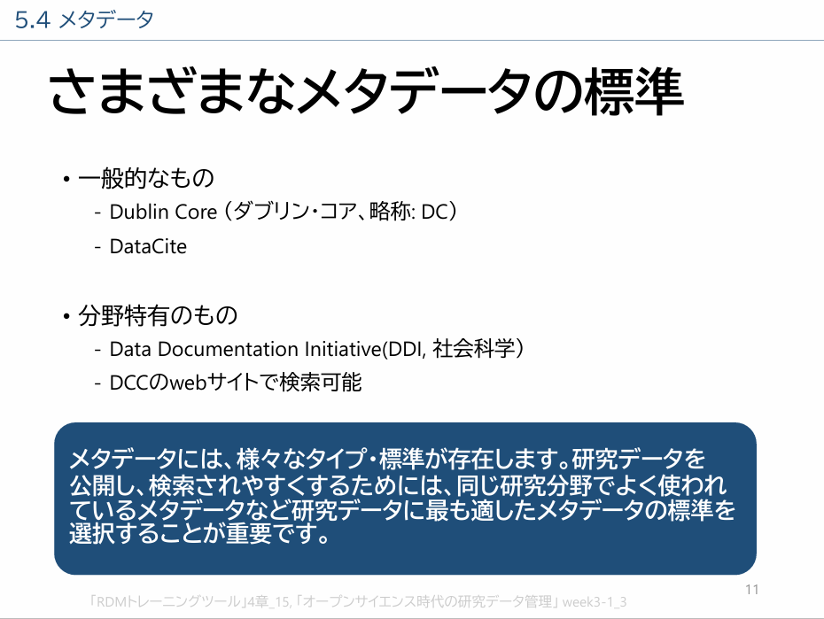
メタデータとは
九州大学データ駆動イノベーション推進本部研究データ管理支援部門, 九州大学附属図書館図書館DX支援室（2023, 08）「はじめよう、研究データ管理」, 5_研究データの公開_202407改訂, p.1１. https://doi.org/10.15017/6796147
Notes:
Topic:メタデータとは
```text
メタデータには様々な標準スキーマが存在します。
例えば、分野を(問わない)[kana:"トワ'ナイ"]、一般的なものとしては、 (Dublin Core)[kana:"ダ'ブリ'ンコ'アー"]や (Datacite)[kana:"データ'サ'イト"]等のメタデータスキーマが挙げられます。
その分野に特有のスキーマも様々存在し、例えば、社会科学分野には、(Data Documentation Initiative )[kana:"デ'ータドキュメンテ'ーションイニ'シアチブ"]、(DDI)[ruby:"でぃーでぃーあい"]があります。
標準的なメタデータスキーマの種類については、 (デジタルキュレーションセンター)[kana:"デジタルキュレーションセ'ンター"]
、(DCC)[ruby:"でぃーしーしー"]
のWebサイトにまとめられているので、参考にするとよいでしょう。
研究データを公開し、検索(されやすく)[kana:"サレ'ヤ'ス'ク"]するためには、同じ研究分野でよく使われているメタデータなど、研究データに最も適したメタデータの標準を選択することが重要です。
```
```description
メタデータには様々な標準スキーマが存在します。
例えば、分野を問わない一般的なものとしては、Dublin CoreやDatacite等のメタデータスキーマが挙げられます。
分野特有のスキーマも様々存在し、例えば社会科学分野には、Data Documentation Initiative(DDI)があります。
標準的なメタデータスキーマの種類については、デジタルキュレーションセンター(DCC)のWebサイトにまとめられているので、参考にするとよいでしょう。
研究データを公開し、検索されやすくするためには、同じ研究分野でよく使われているメタデータなど研究データに最も適したメタデータの標準を選択することが重要です。
```

Slide 14
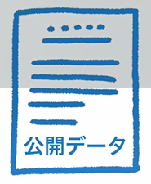

ライセンシング
ライセンシング（利用許諾）＝コンテンツの利用許諾の条件（ライセンス）を明示すること
著作権による保護
ライセンス
  研究データの公開時に、メタデータにライセンスを
  記載しておくことで、一律な利用が可能になる
※ライセンスが付与されていなくても、その他の知的財産権で保護されている
可能性がある点に留意
吉田幸苗 et al.（2021, 2, 10）「研究データ管理サービスの設計と実践_第５章_第2版」, p.28. https://jpcoar.repo.nii.ac.jp/records/607
Notes:
Topic:ライセンシング
```text
ライセンシング[break:"0.01s"]、利用許諾[break:"0.01s"]とは、コンテンツ利用の際の条件、つまり、ライセンスを明示することを指します。
ライセンシングにより、対象コンテンツの利用条件が明確になり、法的な曖昧さを回避することで、コンテンツの再利用を促進することが期待できます。
公開された研究データに、ライセンスを付与することは、法的にどのような意味を持つのでしょうか。
一般的に、事実を収集したデータには、創作性が認められません。そのため、著作権法による保護がありません。したがって、特に断りがない場合は、誰でも自由に使うことができます。
しかし、実際には著作物として認められるかが、不明瞭な場合もあり、データ利用者は、その判断に悩むことがあります。また、法的ルールが異なる、外国のデータについても、利用の可否が曖昧な場合があります。
このような状態を解消するため、データ保持者が、メタデータにライセンスを記載しておくことで、一律な利用が可能になります。
なお、ライセンスが付与（または明示）されていない場合でも、その他の知的財産権によって、データが保護されている可能性、があることにも、留意しておく必要があります。
```
```description
ライセンシング＝利用許諾とは、コンテンツの利用を認める際の条件、つまりライセンスを明示することを指します。ライセンシングにより対象コンテンツの利用条件が明確になり、法的な曖昧さを回避することで、コンテンツの再利用を促進することが期待できます。
公開された研究データにライセンスを付与することは、法的にどのような意味を持つのでしょうか。
一般的に、事実を収集したデータには創作性が認められないため、著作権法による保護がありません。したがって、特に断りがない場合は誰でも自由に使うことができます。
しかし、実際には著作物として認められるかどうかが微妙な場合もあり、データ利用者は、その判断に悩むことがあります。また、法的ルールが異なる外国のデータについても、利用の可否が曖昧な場合があります。
このような状態を解消するため、データ保持者がメタデータにライセンスを記載しておくことで、一律な利用が可能になります。
なおライセンスが付与されていない場合でも、その他の知的財産権によってデータが保護されている可能性があることにも、留意しておく必要があります。
吉田幸苗 et al.（2021, 2, 10）「研究データ管理サービスの設計と実践_第５章_第2版」, p.28. https://jpcoar.repo.nii.ac.jp/records/607
```

Slide 15
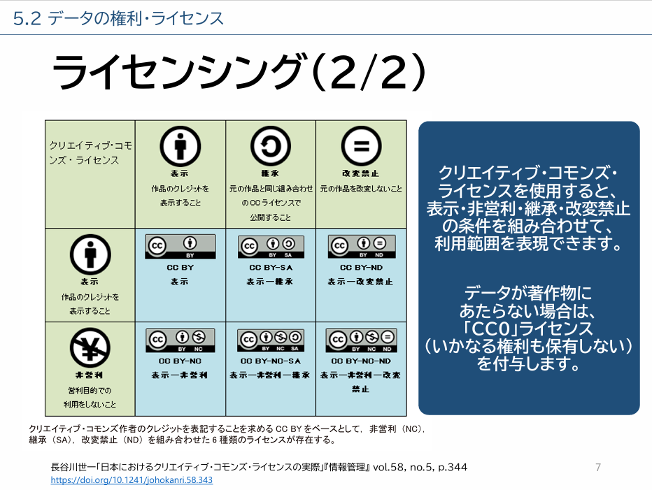
ライセンシング
九州大学データ駆動イノベーション推進本部研究データ管理支援部門, 九州大学附属図書館図書館DX支援室（2023, 08）「はじめよう、研究データ管理」, 5_研究データの公開_202407改訂, p.７. https://doi.org/10.15017/6796147
Notes:
Topic:ライセンシング
```text
クリエイティブコモンズライセンスは、「インターネット時代の新しい著作権のルール」で、著作権者が作品の利用条件について「意思表示をするためのツール」です。
クリエイティブコモンズライセンスでは、表示・非営利・改変禁止・継承の4つの条件を組み合わせることで、利用範囲を表現します。
データが著作物にあたらない場合は、(CC0)[kana:"シーシーゼ'ロ"]ライセンス、(いかなる権利も保有しない)、を付与します。
```
```description
クリエイティブ・コモンズ・ライセンスは、「インターネット時代の新しい著作権のルール」で、著作権者が作品の利用条件について「意思表示をするためのツール」です。
クリエイティブ・コモンズ・ライセンスでは、表示・非営利・改変禁止・継承の4つの条件を組み合わせることで、利用範囲を表現します。
データが著作物にあたらない場合は、「CC0」ライセンス(いかなる権利も保有しない)を付与します。
```

Slide 16
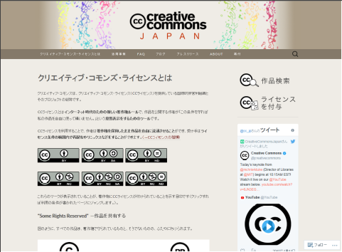
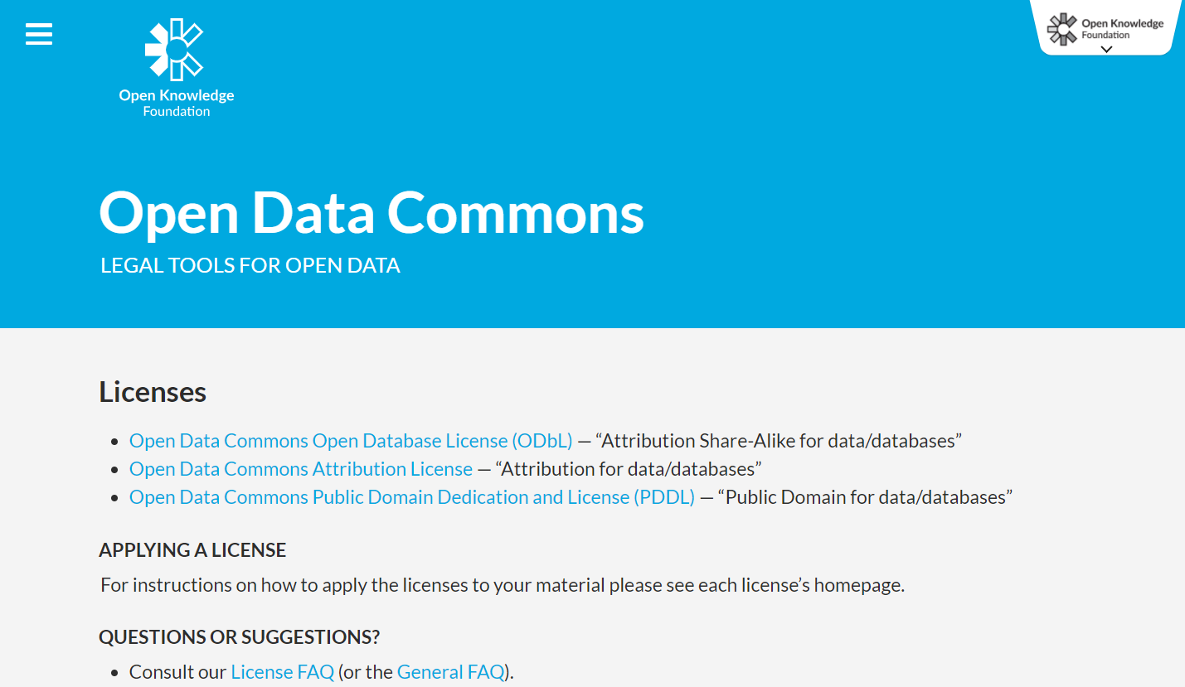
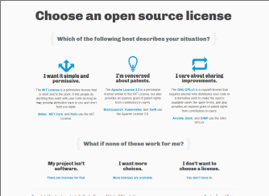
著者によるライセンス表示
Creative Commons License
（クリエイティブコモンズ・ライセンス）
  表示・非営利・改変禁止・継承の4条件を組み合わせて利用条件を表現するツール
https://creativecommons.jp/licenses/
Open Data Commons
（オープンデータコモンズ）
  事実情報由来のデータ・データベースにも適用可能。
https://opendatacommons.org/licenses/
参考：ソフトウェアのライセンスツール
GitHub, Choose an open source license
登録先のリポジトリによって、使えるライセンスは異なるため注意
https://choosealicense.com/
吉田幸苗 et al.（2021, 2, 10）「研究データ管理サービスの設計と実践_第５章_第2版」, p. 30. https://jpcoar.repo.nii.ac.jp/records/607
Notes:
Topic:ライセンシング
```text
データに付与するためのライセンスとして、クリエイティブコモンズライセンスと[break:"0.01s"] 、オープンデータコモンズ[break:"0.01s"]を紹介します。
クリエイティブコモンズライセンスは、著作者が自らの著作物につき、よっつの条件を組み合わせて、利用条件を表現できるツールです。
よっつの条件は、作品のクレジットを表示することを意味する「表示」[break:"0.01s"] 、営利目的での利用をしないことを示す「非営利」[break:"0.01s"]、元の作品を改変しないことを示す「改変禁止」[break:"0.01s"]、元の作品と、同じ組み合わせのライセンスで公開することを示す「継承」[break:"0.01s"]です。論文のライセンシングに広く使われています。
オープンデータコモンズは、事実情報由来のデータ、(及び)[kana:"オ'ヨビ"] 、データベースにも適用可能なライセンスツールです。オープンデータの推進に役立ちます。
その他、ソフトウェアに特化したライセンスツールも公開されており、データに付随するソフトウェアについて、ライセンスを付与する場合に活用することができます。
データ登録先のリポジトリによって、使用できるライセンスは異なります。そのため、事前に情報収集をすることが大切です。
ライセンスツールは、さまざまなものが公開されています。細かい利用条件の設定は、流通を阻害する可能性も、高くなります。
ライセンスを自由に選択できる場合には、ここに挙げたような、出来るだけ標準的なライセンスを付与することを、推進していくとよいでしょう。
```
```description
データに付与するためのライセンスとして、Creative Commons License（クリエイティブ・コモンズ・ライセンス）とOpen Data Commons（オープン・データ・コモンズ）を紹介します。
クリエイティブ・コモンズ・ライセンス（https://creativecommons.jp/licenses/）は、著作者が自らの著作物につき、4つの条件を組み合わせて利用条件を表現できるツールです。4つの条件は、作品のクレジットを表示することを意味する「表示」と、営利目的での利用をしないことを示す「非営利」、元の作品を改変しないことを示す「改変禁止」、元の作品と同じ組み合わせのライセンスで公開することを示す「継承」です。論文のライセンシングに広く使われています。
オープンデータコモンズ（https://opendatacommons.org/licenses/）は、事実情報由来のデータ及びデータベースにも適用可能なライセンスツールです。オープンデータの推進に役立ちます。
その他、ソフトウェアに特化したライセンスツールも公開されており、データに付随するソフトウェアについてライセンスを付与する場合に活用することができます。
データ登録先のリポジトリによって使用できるライセンスは異なりますので、事前に情報収集をすることが大切です。
ライセンスツールはさまざまなものが公開されていますが、細かい利用条件の設定は流通を阻害する可能性も高くなります。ライセンスを自由に選択できる場合には、ここに挙げたような、出来るだけ標準的なライセンスを付与することを推進していくとよいでしょう。
吉田幸苗 et al.（2021, 2, 10）「研究データ管理サービスの設計と実践_第５章_第2版」, p. 30. https://jpcoar.repo.nii.ac.jp/records/607
```

Slide 17
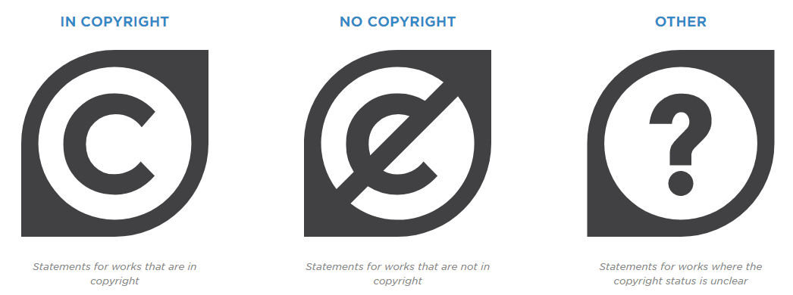
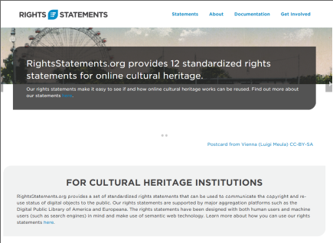
管理者側からの意思表示
Public Domain Mark（パブリックドメインマーク）
  ・Creative Commonsによるツール
  ・著作物を初めとする知的創作物について、知的財産権が発生していない状態を表す
  参考：Creative Commons, CC0 PDM comparison chart
  https://wiki.creativecommons.org/wiki/CC0_PDM_comparison_chart
Rights Statements（ライツステートメンツ）
  ・米国デジタル公共図書館（DPLA）とEuropeanaが2016年4月に創設
  ・オンライン文化資源の著作権のステータス交換が目的
  ・著作権の状態を、「著作権が存在する場合」、「著作権が存在しない場合」「著作権の存在が明確でない場合」に分類し、12種類のライセンスで表現
http://rightsstatements.org/en/
吉田幸苗 et al.（2021, 2, 10）「研究データ管理サービスの設計と実践_第５章_第2版」, p. 31. https://jpcoar.repo.nii.ac.jp/records/607
Notes:
Topic:ライセンシング
```text
ライセンシングは、著作権者が行うことが原則ですが、管理者が利用条件を確認できた場合に、それを示すためのツールもあります。
クリエイティブコモンズによるパブリックドメインマークは、著作物を始めとする、知的創作物について、知的財産権が発生していない状態、を表示するマークです。何らかの理由で、権利が発生しなかった場合、または権利が消滅した場合に用いることができます。ただし、権利が発生する要件、消滅する要件は国によって異なるため、ある国ではパブリックドメインに置かれた著作物だとしても、他の国では保護の対象となる場合もありますので、注意が必要です。
米国のデジタル公共図書館と、欧州の電子図書館ユーロピアーナは、オンライン文化資源の、著作権のステータス交換を目的として、ライツステートメンツを創設しました。著作権のステータスを「著作権が存在する場合」、「著作権が存在しない場合」、「著作権の存在が明確でない場合」に大別し、12種類のライセンスで表現できるようになっています。
```
```description
ライセンシングは著作権者が行うことが原則となりますが、管理者が利用条件を確認できた場合に、それを示すためのツールもあります。
Creative Commons（クリエイティブコモンズ）によるパブリックドメインマークは、著作物を始めとする知的創作物について、知的財産権が発生していない状態を表示するマークです。何らかの理由で権利が発生しなかった場合、または権利が消滅した場合に用いることができます。ただし、権利が発生する要件、消滅する要件は国によって異なるため、ある国でパブリックドメインに置かれた著作物が、他の国では保護の対象となる場合もありますので、注意が必要です。（https://wiki.creativecommons.org/wiki/CC0_PDM_comparison_chart）
米国デジタル公共図書館と欧州の電子図書館、Europeana（ユーロピアーナ）は、オンライン文化資源の著作権のステータス交換を目的として、Rightsstatements（ライツステートメンツ）を創設しました（http://rightsstatements.org/en/）。著作権のステータスを「著作権が存在する場合」、「著作権が存在しない場合」、「著作権の存在が明確でない場合」に大別し、12種類のライセンスで表現できるようになっています。
吉田幸苗 et al.（2021, 2, 10）「研究データ管理サービスの設計と実践_第５章_第2版」, p. 31. https://jpcoar.repo.nii.ac.jp/records/607
```

Slide 18
データ論文とは
データ論文（データペーパー）とは
  実験や観測で得られた数値などの「データ」につき、その取得方法や処理方法、所在等について記載した論文。通常の学術論文と異なり、新たな科学的知見が含まれているかどうかは問わない。
データ論文を出版することによって
  データの利用者拡大 検証可能性の向上 データ作成者、データ取得者の貢献度をより明確に表現
データ論文を専門に受け付ける「データジャーナル」も存在
出版社のデータジャーナル
Scientific Data
https://www.nature.com/sdata/
Data in Brief
https://www.sciencedirect.com/journal/data-in-brief
分野別のデータジャーナル
Geoscience Data Journal
http://rmets.onlinelibrary.wiley.com/hub/journal/10.1002/(ISSN)2049-6060/
Research Data Journal for the Humanities and Social Sciences
https://brill.com/view/journals/rdj/rdj-overview.xml
日本のデータジャーナル
Polar Data Journal
https://pdr.repo.nii.ac.jp/
西薗由依 et al. （2020, 10, 29）「研究者のための研究データマネジメント_研究後_データ論文を通じたデータ公開」『教材「研究者のためのデータマネジメント」』, pp.2, 3. https://jpcoar.repo.nii.ac.jp/records/294を加工。
18
Notes:
Topic:データ論文とは
```text
ここでは、データの公開方法の一つとして、データ論文の形で発表することについて説明します。
データ論文、またはデータペーパーとは、実験や観測で得られたデータにつき、その取得方法や処理方法、所在等について記載した論文のことです。一般的に、通常の学術論文と異なり、新たな科学的知見が含まれているかどうかは、問われません。
データをデータ論文として出版することによって、データの利用者拡大、データの検証可能性向上、などのメリットが見込まれます。
そのため、近年は分野を問わず多数のジャーナルで、投稿種別のひとつとして、データ論文が設けられています。
また、データ論文を専門に受け付ける「データジャーナル」も多く登場しています。
```
```description
ここでは、データの公開方法の一つとして、データ論文の形で発表することについて説明します。
データ論文、またはデータペーパーとは、実験や観測で得られたデータにつき、その取得方法や処理方法、所在等について記載した論文のことです。一般的に、通常の学術論文と異なり、新たな科学的知見が含まれているかどうかは問われません。
データをデータ論文として出版することによって、データの利用者拡大、データの検証可能性向上などのメリットが見込まれます。そのため、近年は分野を問わず多数のジャーナルで投稿種別のひとつとしてデータ論文が設けられています。
また、データ論文を専門に受け付ける「データジャーナル」も多く登場しています。
Scientific Data https://www.nature.com/sdata/
Data in Brief https://www.sciencedirect.com/journal/data-in-brief
Geoscience Data Journal http://rmets.onlinelibrary.wiley.com/hub/journal/10.1002/(ISSN)2049-6060/
Research Data Journal for the Humanities and Social Sciences https://brill.com/view/journals/rdj/rdj-overview.xml
Polar Data Journal https://pdr.repo.nii.ac.jp/
西薗由依 et al. （2020, 10, 29）「研究者のための研究データマネジメント_研究後_データ論文を通じたデータ公開」『教材「研究者のためのデータマネジメント」』, pp.2, 3. https://jpcoar.repo.nii.ac.jp/records/294
```

Slide 19
研究データ公開の流れ（機関リポジトリ）
機関リポジトリでの公開手順（一例）
  研究データの作成に関わった者の同意を得る
  公開する研究データファイルを準備する
  機関リポジトリの担当者にデータの公開希望を連絡する
    具体的な手順について担当者にご確認ください
    データの種類、どのようなメタデータ情報を表示したいか、制限公開、二次利用ライセンスなどについて希望を伝えるとよいでしょう
  手順に従い、研究データ・メタデータを図書館に送付する
Notes:
Topic:機関リポジトリによる研究データ公開の流れ
```text
ここでは、機関リポジトリでの、研究データの、一般的な登録手順を説明します。
あくまでひとつの例です。詳細については、ご所属の機関の担当者にお尋ねください。
まず、研究データの作成に関わった方に、機関リポジトリでの公開の同意を得てください。
次に、公開するファイルを準備してください。
その後で、機関リポジトリの運用を行っている事務の担当者にデータの公開希望をご連絡ください。その際、具体的な手順について一通り尋ねてみるとよいでしょう。一般的には、データの種類、どのようなメタデータ情報を表示したいか、２次利用をどのように認めるか、などの希望に合わせて、必要なメタデータ項目を連絡します。
手順に従って、研究データとメタデータを送れば、あとは担当者が、機関リポジトリへの、登録作業を行ってくれる場合が多いです。
```
```description
機関リポジトリでの研究データの一般的な登録手順を説明します。
あくまで一例です。詳細については、ご所属の機関の担当者にお尋ねください。
まず、研究データの作成に関わった方に、機関リポジトリでの公開の同意を得てください。
次に、公開するファイルを準備してください。
その後で、機関リポジトリの運用を行っている事務の担当者にデータの公開希望をご連絡ください。その際、具体的な手順について一通り尋ねてみるとよいでしょう。一般的には、データの種類、どのようなメタデータ情報を表示したいか、２次利用をどのように認めるか、などの希望をに合わせて、必要なメタデータ項目を連絡することが多いようです。
手順に従って、研究データとメタデータを送れば、あとは担当者が機関リポジトリへの登録作業を行ってくれることが多いです。
```

Slide 20




機関リポジトリで研究データを公開する
機関リポジトリでの公開手順図（一例）
①データ作成者の同意・公開用データ準備
④メタデータ
作成
研究者
③メタデータ項目・二次利用条件等の相談
⑤公開用データ・メタデータ送付
⑦登録完了報告
②登録依頼
⑥登録作業
機関リポジトリの担当者
Notes:
Topic:機関リポジトリによる研究データ公開の流れ
```text
機関リポジトリでの一般的な公開手順を、(図に)[kana:"ズニ'"]、しめしています。
```
```description
機関リポジトリでの一般的な公開手順を図示しています。
```

Slide 21
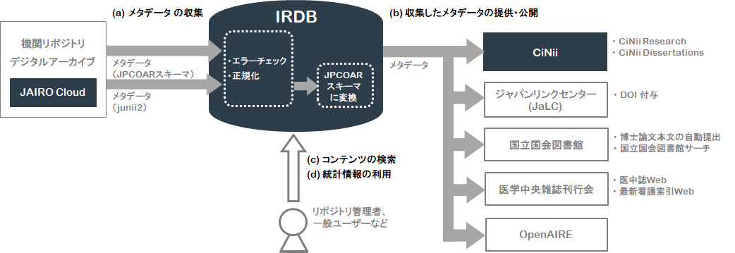
メタデータの流通
メタデータはNII(国立情報学研究所)のIRDBというデータベースによって収集され各データベース等に流通する。
機関
リポジトリ
・Google Scholar
データカタログ
横断検索システム
Google Dataset Search
国立情報学研究所（n.d.）「学術機関リポジトリデータベースサポート」. https://support.irdb.nii.ac.jp/jaを加工。
Notes:
Topic:機関リポジトリによる研究データ公開の流れ
```text
機関リポジトリに登録したコンテンツのメタデータは、N.I.I.(国立情報学研究所)の、I.R.D.B.というデータベースによって収集されます。メタデータは、さらに(各)[kana:"カ'ク"]データベース等に流通し、研究の(可視化)[kana:"カシカ'"]を促進します。
また、多くの機関リポジトリはGoogle Scholarによって直接クロールされています。
```
```description
機関リポジトリに登録したコンテンツのメタデータは、N.I.I.(国立情報学研究所)のI.R.D.B.というデータベースによって収集されます。メタデータは、さらに(各)[kana:"カ'ク"]データベース等に流通し、研究の可視化を促進します。
また、多くの機関リポジトリはGoogle Scholarによって直接クロールされています。
国立情報学研究所（n.d.）「学術機関リポジトリデータベースサポート」. https://support.irdb.nii.ac.jp/ja
```

Slide 22
参照資料
学術機関リポジトリ構築連携支援事業（2023, 4, 6）「機関リポジトリ公開数とコンテンツ数の推移」 https://www.nii.ac.jp/irp/archive/statistic/
九州大学データ駆動イノベーション推進本部研究データ管理支援部門, 九州大学附属図書館図書館DX支援室（2023, 08）「はじめよう、研究データ管理」, 5_研究データの公開_202407改訂, https://doi.org/10.15017/6796147
研究データ利活用協議会・リサーチデータサイテーション小委員会（2019, 12, 20）「 研究データにDOIを付与するには？5分で分かる研究データDOI付与」. https://doi.org/10.11502/rduf_rdc_doileaflet
内閣府（2021, 6, 18）「統合イノベーション戦略2021」 https://www8.cao.go.jp/cstp/tougosenryaku/2021.html
西薗由依 et al. （2020, 10, 29）「研究者のための研究データマネジメント_研究後_データ論文を通じたデータ公開」『教材「研究者のためのデータマネジメント」』. https://jpcoar.repo.nii.ac.jp/records/294
吉田幸苗 et al.（2021, 2, 10）「研究データ管理サービスの設計と実践_第５章_第2版」. https://jpcoar.repo.nii.ac.jp/records/607
Notes:
Topic:機関リポジトリによる研究データ公開の流れ
```text
こちらが参照資料です。
```
```description
こちらが参照資料です。
学術機関リポジトリ構築連携支援事業（2023, 4, 6）「機関リポジトリ公開数とコンテンツ数の推移」 https://www.nii.ac.jp/irp/archive/statistic/
研究データ利活用協議会・リサーチデータサイテーション小委員会（2019, 12, 20）「 研究データにDOIを付与するには？5分で分かる研究データDOI付与」. https://doi.org/10.11502/rduf_rdc_doileaflet
内閣府（2021, 6, 18）「統合イノベーション戦略2021」 https://www8.cao.go.jp/cstp/tougosenryaku/2021.html
西薗由依 et al. （2020, 10, 29）「研究者のための研究データマネジメント_研究後_データ論文を通じたデータ公開」『教材「研究者のためのデータマネジメント」』. https://jpcoar.repo.nii.ac.jp/records/294
吉田幸苗 et al.（2021, 2, 10）「研究データ管理サービスの設計と実践_第５章_第2版」. https://jpcoar.repo.nii.ac.jp/records/607
```

